Slide 1
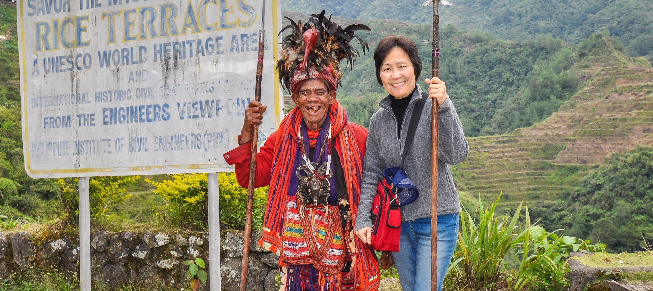
1. De wereld: een mozaïek van regio’s
Hoofdvraag
Wat zijn de belangrijkste sociaalgeograﬁsche indelingskenmerken van en processen in de macroregio’s?

Slide 2
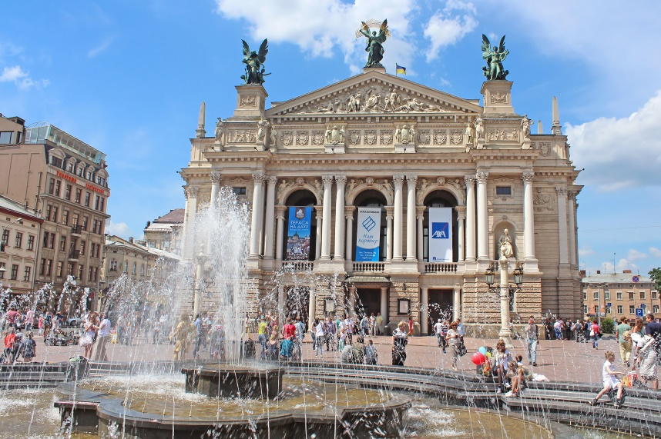
§1.1 De wereld indelen
Deelvragen
Hoe kun je de wereld indelen op grond van onderlinge relaties
en vervlechting van contacten?
Welke politieke, culturele, economische en demograﬁsche
kenmerken kun je gebruiken om cultuurgebieden af te bakenen?
Notes:
Afbeelding: Lwow, Lvov, Lemberg of Lviv?

Slide 3
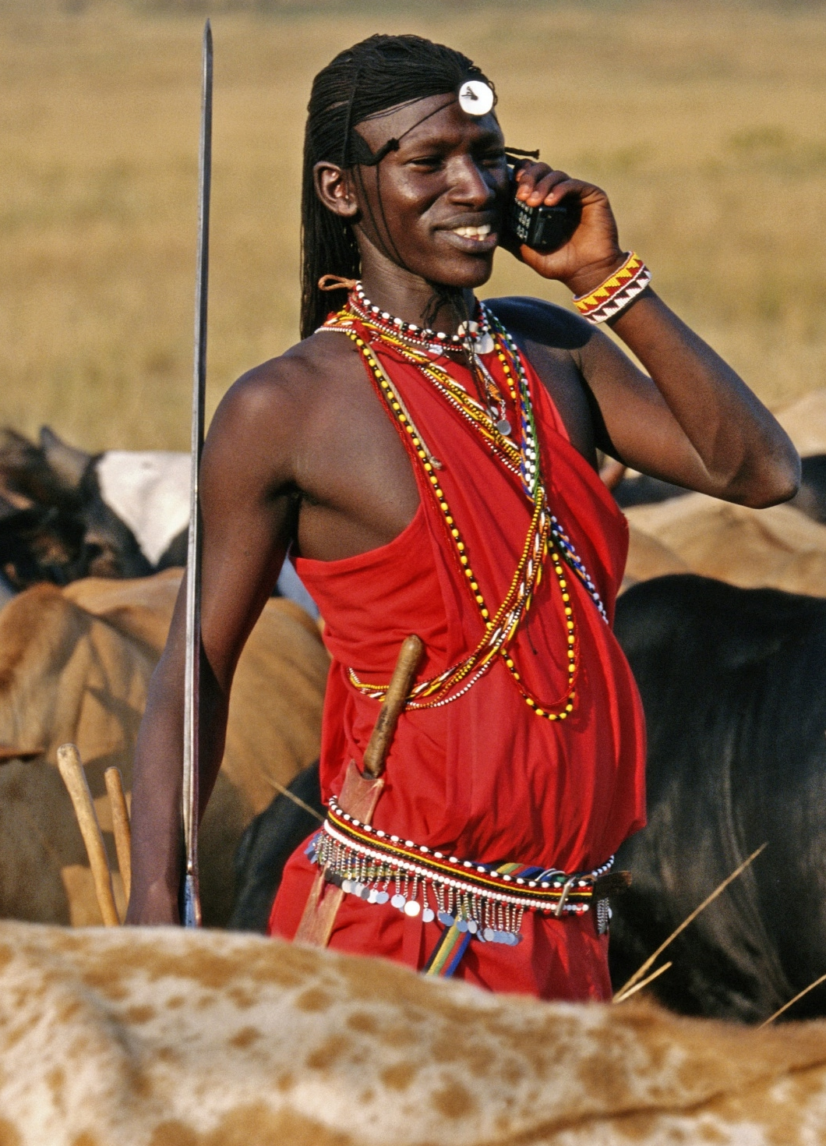
§1.1 De wereld indelen
Globalisering en global village
De moderne informatie- en communicatietechnologie (ICT) maakte (a) snelle en (b) wereldwijde sociale netwerken mogelijk ➔ global village.
Toename van de politieke, culturele en economische banden en de groei van sociale netwerken zorgen voor versterking van globalisering.
Notes:
Afbeelding: Mobiele telefoon op het Afrikaanse platteland in Kenia

Slide 4
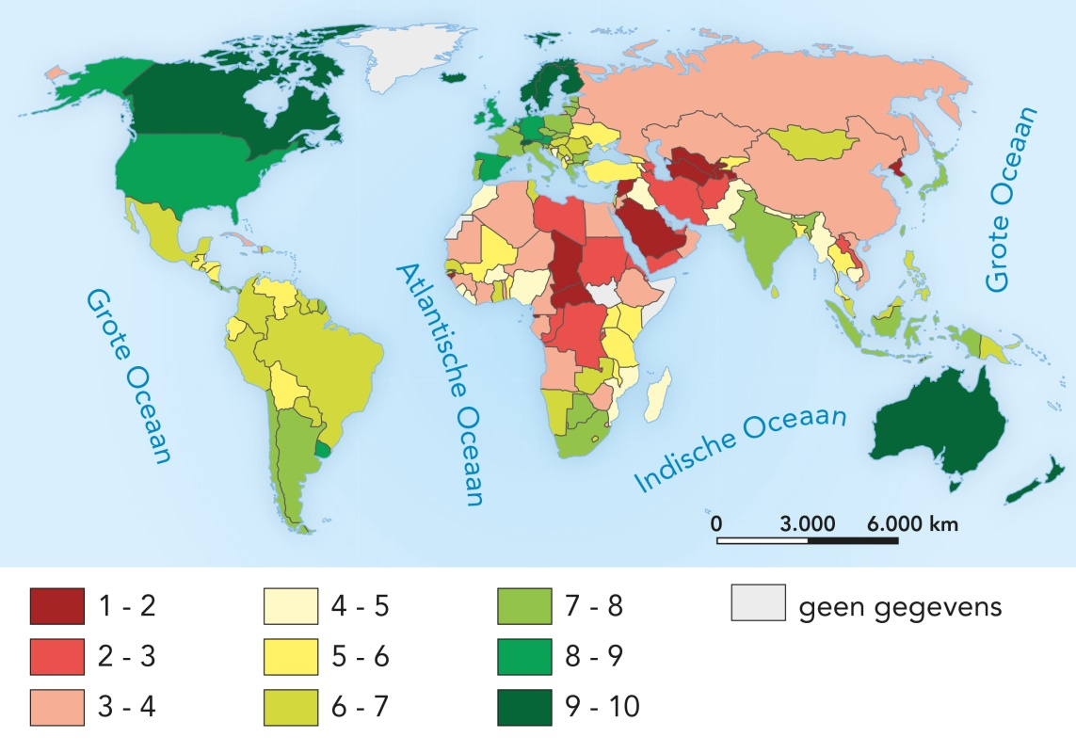
§1.1 De wereld indelen
De wereld indelen
De globaliseringsindex geeft aan hoe sterk gebieden vervlochten zijn met andere delen van de wereld. Verschillen hebben te maken met historische ontwikkelingen en met (vroegere) culturele, politieke, economische en demografische kenmerken van gebieden.
Notes:
Afbeelding: Globaliseringsindex, 2015

Slide 5
§1.1 De wereld indelen
Cultuurgebieden
Cultuurgebieden zijn (macro-)regio’s met gemeenschappelijke cultuurkenmerken (zoals taal, religie, gewoonten, kunst, technologie of waarden en normen).
De bevolking ontwikkelde eigen identiteit. Toch soms grote verschillen. Bij taalverschillen soms lingua franca.
De godsdienst bepaalt vaak normen en waarden van samenleving.
Notes:
Afbeelding:

Slide 6
§1.1 De wereld indelen
Cultuurgebieden
Op mondiale schaal zijn er vier brede overgangszones:
grensgebied tussen Noord-Amerika en Latijns-Amerika
tussen Noord-Afrika en Sub-Sahara-Afrika
een zone tussen Europa en de voormalige Sovjet-Unie
een zone tussen Rusland, Oost-Azië en Zuid-Azië.
Notes:
Afbeelding:

Slide 7
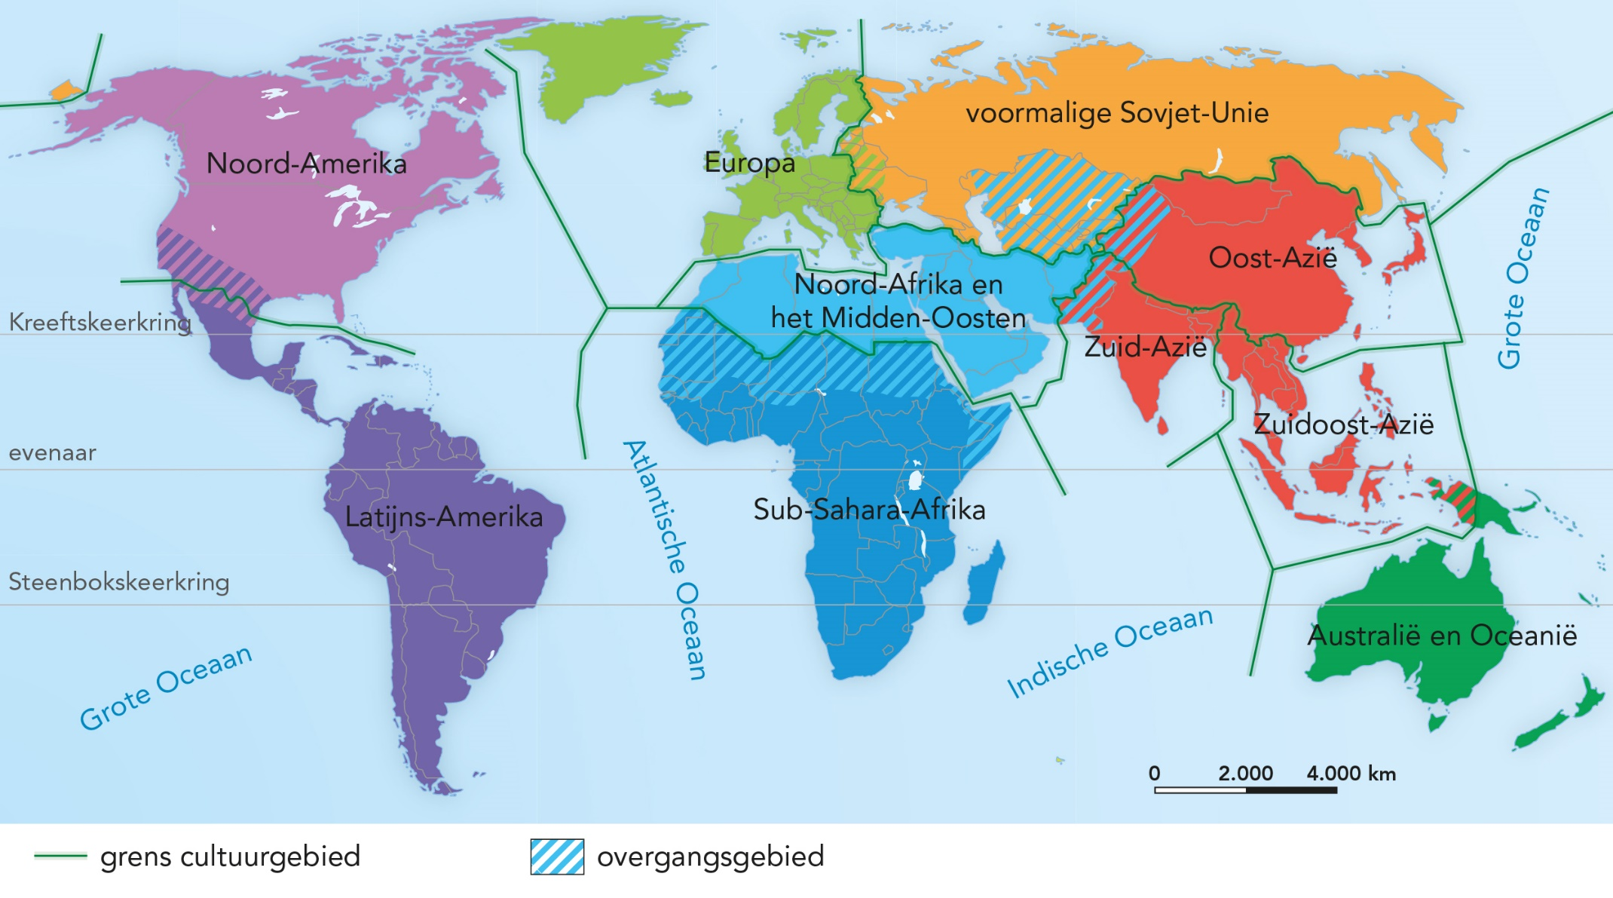
§1.1 De wereld indelen
Cultuurgebieden
Notes:
Afbeelding: Indeling van cultuurgebieden op basis van dominante cultuur, geschiedenis en geografische ligging

Slide 8
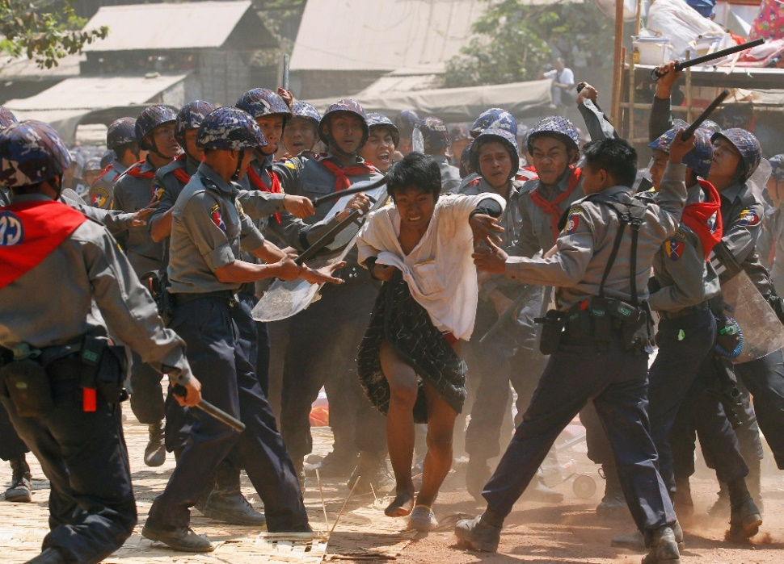
§1.1 De wereld indelen
Politiek mozaïek
Politieke kenmerken, zoals de machtsverdeling, verschillen sterk.
Met een democratie-index meet je het democratisch gehalte.
Uitersten zijn enerzijds landen met een hoog democratisch gehalte in de westerse wereld (zoals Nederland) en anderzijds landen als Noord-Korea, Tsjaad, Turkmenistan, Oezbekistan en Saudi-Arabië.
Notes:
Afbeelding: De politie grijpt hard in bij studentenprotesten in Myanmar, maart 2015

Slide 9
§1.1 De wereld indelen
Politiek mozaïek
Met een democratie-index kun je het democratisch gehalte meten.
Notes:
Afbeelding: Democratie-index, 2015

Slide 10
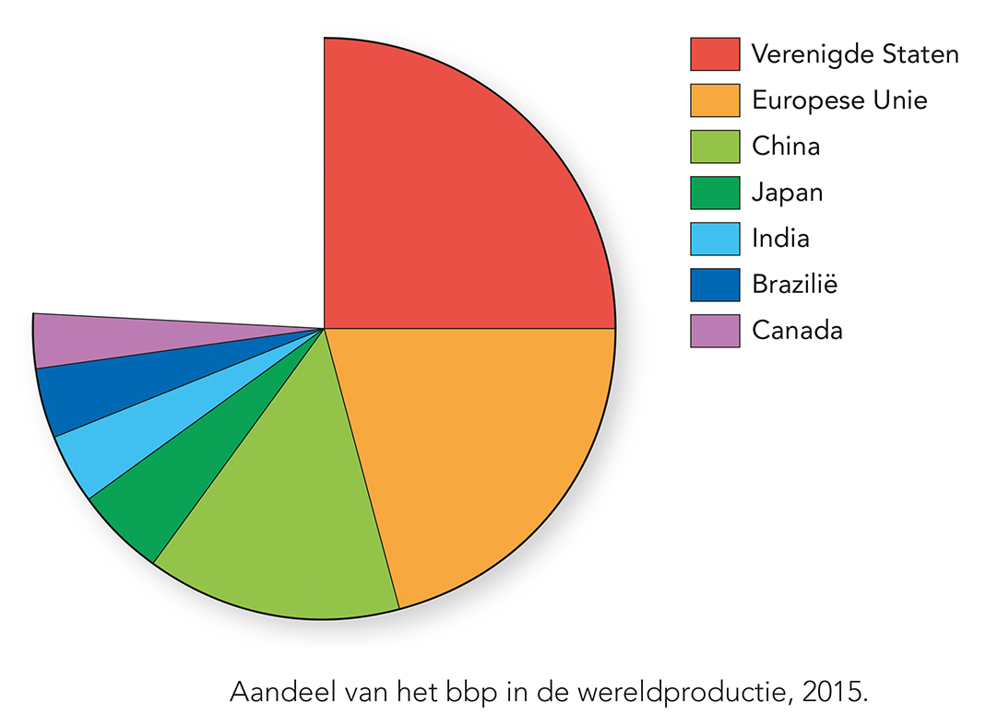
§1.1 De wereld indelen
Rijke en arme regio’s
De welvaart tussen en binnen cultuurgebieden verschilt sterk.
Het bbp (brp)/inw kun je gebruiken om dat te meten.
De betrouwbaarheid van de cijfers over bbp (brp) hangt samen met de volgende vragen:
Wat heeft men meegerekend?
(denk aan: zelfvoorziening).
Is gelet op de koopkracht?
(denk aan prijzen goederen/diensten)
Is er binnen een land sprake van
grote of kleine regionale en/of
sociale ongelijkheid?
Notes:
Afbeelding: Aandeel van het bbp in de wereldproductie, 2015

Slide 11
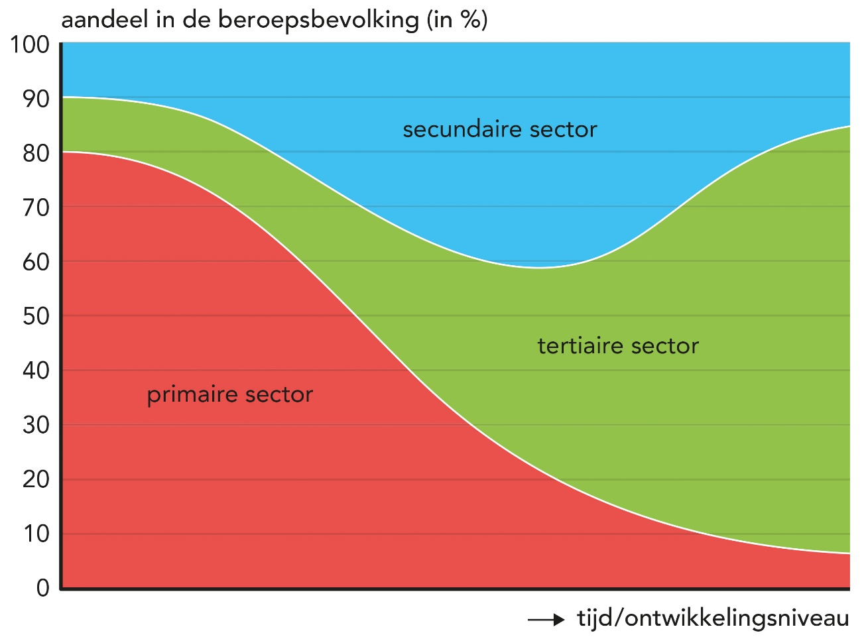
§1.1 De wereld indelen
Beroepsbevolking
Verband tussen economische ontwikkelingspeil en samenstelling van de beroepsbevolking
Notes:
Afbeelding: Model beroepsbevolking en ontwikkelingspeil

Slide 12
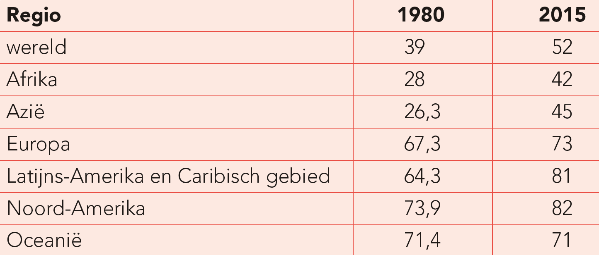
§1.1 De wereld indelen
Dicht- en dunbevolkte regio’s
De bevolkingsspreiding in de wereld is ongelijkmatig.
Vergelijk de hoge bevolkingsdichtheid van vruchtbare rivierdalen en delta’s met die in extreem koude, droge of hooggelegen regio’s.
De verstedelijkingsgraad (urbanisatiegraad) ligt wereldwijd boven de 50%. Welvarende regio’s zijn sterk verstedelijkt.
De totale stedelijke bevolking is in rijke regio’s kleiner dan in arme landen. Verstedelijkingstempo in arme macroregio’s is hoog.
Notes:
Afbeelding: Urbanisatiegraad in (delen van) de wereld, 1980 en 2015.

Slide 13
§1.1 De wereld indelen
Regionaliseren
Je kunt de wereld aan de hand van een of meerdere kenmerken indelen of regionaliseren. Je krijgt dan een goed beeld van de ruimtelijke politieke-, economische-, culturele en demografische verschillen.

Slide 14
§1.2 Scheidslijnen in Europa
Deelvraag
Welke politieke, culturele, economische en demograﬁsche kenmerken zijn typerend voor Europa?
Notes:
Afbeelding: Brug over de Bosporus

Slide 15
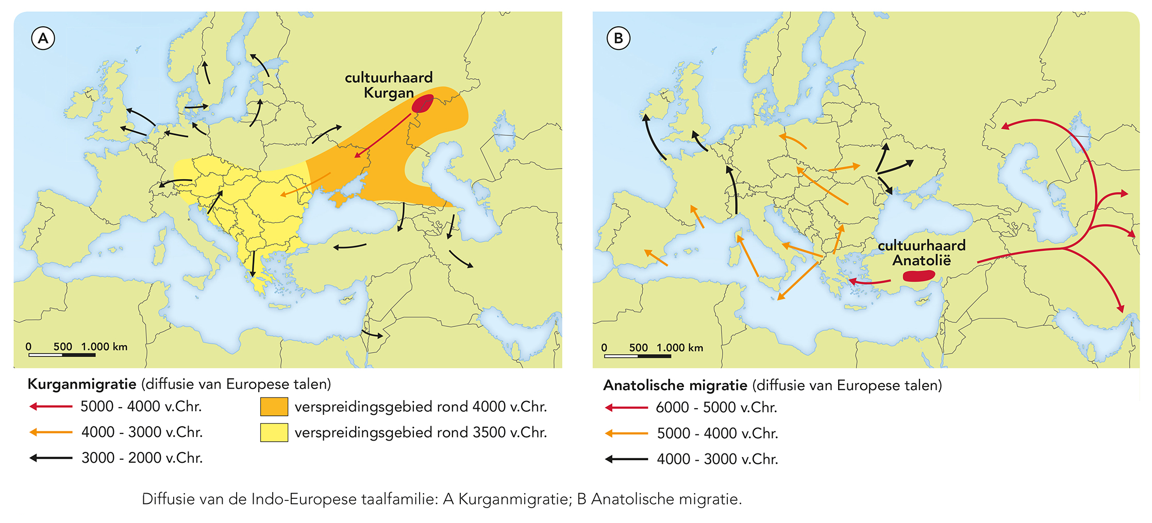
§1.2 Scheidslijnen in Europa
Eurazië, of Europa en Azië? Diffusie
Notes:
Afbeelding: Diffusie van de Indo-Europese taalfamilie: A. Kurganmigratie; B Anatolische migratie

Slide 16
§1.2 Scheidslijnen in Europa
Staatkundige verbrokkeling
Europa kent relatief veel staten. Het aantal en de grenzen ervan veranderde vaak. Dat komt onder meer door geopolitieke, culturele en economische factoren.
Geopolitiek ➔ machtsverhoudingen tussen (groepen) landen.
Voorbeelden:
staatkundige veranderingen in Oost-Europa door kleinere geopolitieke invloed van de (voormalige) Sovjet-Unie
de verdeeldheid in de Oekraïne

Slide 17
§1.2 Scheidslijnen in Europa
Staatkundige verbrokkeling
Culturele verschillen hebben invloed op de staatkundige stabiliteit in Europa. Bij beperkte natievorming (op nationale schaal!) kan regionalisme of zelfs separatisme optreden.
■ Een voorbeeld van regionalisme tref je aan in Catalonië
Ook ruimtelijke verschillen in economische ontwikkeling hebben invloed op de staatkundige stabiliteit. Catalonië, maar ook destijds in Tsjechië zijn voorbeelden.
Notes:
Afbeelding: Roep om separatisme in Catalonië, Spanje

Slide 18
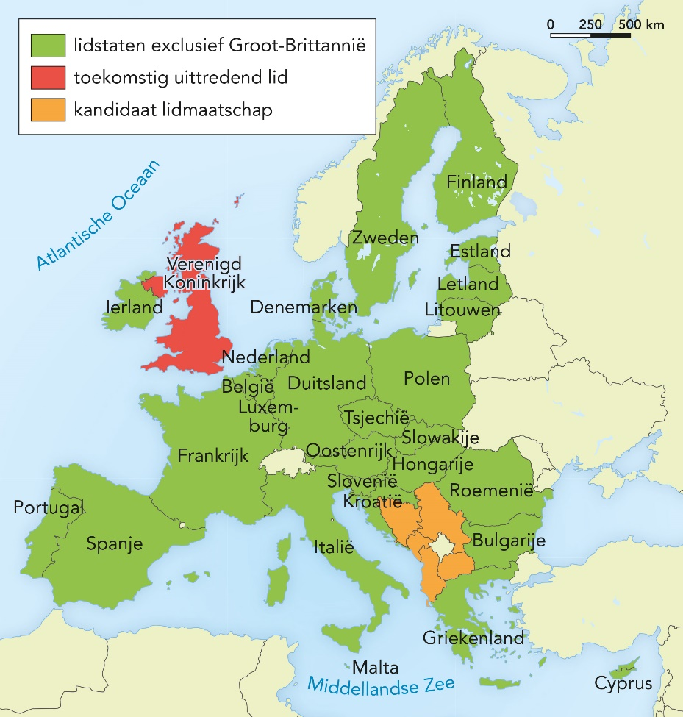
§1.2 Scheidslijnen in Europa
Eenwording en blokvorming
Meer economische en politieke macht en stabiliteit door blokvorming bijv. EU.
Na de Koude Oorlog traden in korte tijd veel Midden- en Oost-Europese landen toe tot de Europese Unie. Nu bedreigt onenigheid over financiële crisis, vluchtelingen en de Brexit de eenwording.
De economische blokvorming is veel krachtiger dan de politieke blokvorming.
Notes:
Afbeelding: Blokvorming in Europa

Slide 19
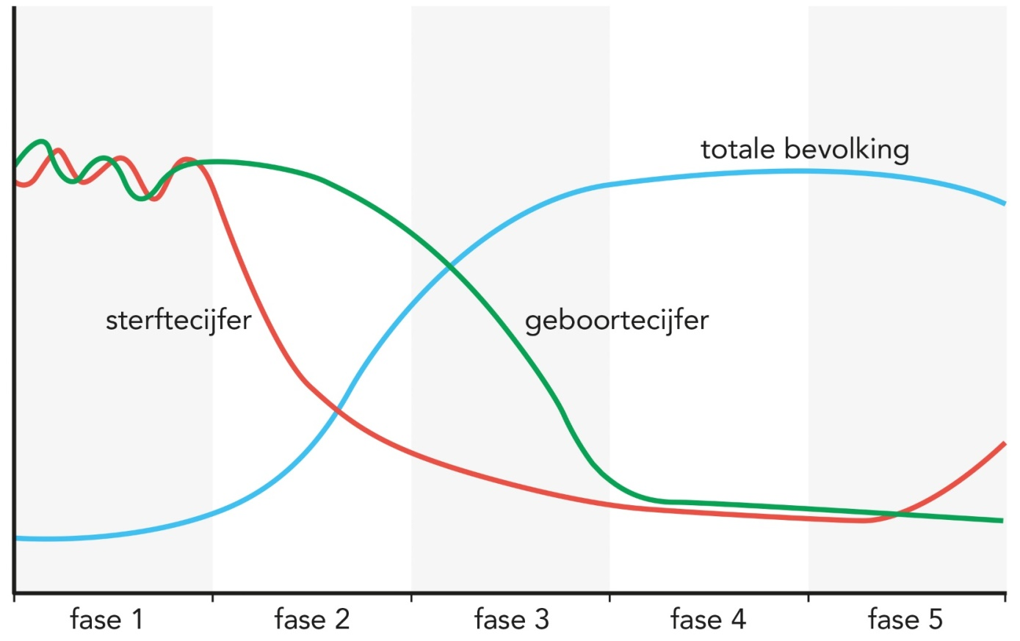
§1.2 Scheidslijnen in Europa
Krimp in Europa
Europa heeft een kleine natuurlijke bevolkingsgroei. Dat past bij het hoge ontwikkelingspeil van landen. Die bevinden zich in de laatste fasen van de demografische transitie. Die kent vijf fasen.
Notes:
Afbeelding: Demografisch transitie

Slide 20
§1.2 Scheidslijnen in Europa
Krimp in Europa
De transitie kent de volgende fasen:
Fase 1 - de geboorte- en (schommelende) sterftecijfers zijn hoog
- de natuurlijke groei is traag
Fase 2 - het geboortecijfer blijft hoog
- het sterftecijfer begint te dalen
Fase 3 - ook het geboortecijfer gaat dalen
- de vruchtbaarheid en kindersterfte nemen af
Fase 4 - geboorte- en sterftecijfers zijn laag
- de bevolkingsgroei stagneert door lage vruchtbaarheid en
- het klein aandeel van jonge vrouwen (15 tot 45 jaar)
Fase 5 - vergrijzing zorgt voor een stijgend sterftecijfer en een laag
- geboortecijfer. Er ontstaat mogelijk een sterfteoverschot.

Slide 21
§1.2 Scheidslijnen in Europa
Krimp in Europa
De transitie kent de volgende fasen:
Fase 1 | - de geboorte- en (schommelende) sterftecijfers zijn hoog - de natuurlijke groei is traag
Fase 2 | - het geboortecijfer blijft hoog - het sterftecijfer begint te dalen
Fase 3 | - ook het geboortecijfer gaat dalen - de vruchtbaarheid en kindersterfte nemen af
Fase 4 | - geboorte- en sterftecijfers zijn laag - de bevolkingsgroei stagneert door lage vruchtbaarheid en - het klein aandeel van jonge vrouwen (15 tot 45 jaar)
Fase 5 | - vergrijzing zorgt voor een stijgend sterftecijfer en een laag - geboortecijfer. Er ontstaat mogelijk een sterfteoverschot

Slide 22
§1.2 Scheidslijnen in Europa
Krimp in Europa
De demografische transitie begon in West-Europa in de achttiende of negentiende eeuw. In enkele Oost-Europese landen komt al een klein sterfteoverschot voor
Notes:
Afbeelding: Demografisch transitie

Slide 23
§1.2 Scheidslijnen in Europa
Migratie
Voor de groei of de krimp van de totale bevolking van een land speelt ook de sociale bevolkingsgroei mee.
Oost-Europeanen migreren naar het Westen en dragen daar
bij aan een kleine groei. Zuid-Europese landen laten soms een iets ander beeld zien.
Notes:
Afbeelding: Winkel voor Poolse migranten in Engeland, 2015

Slide 24
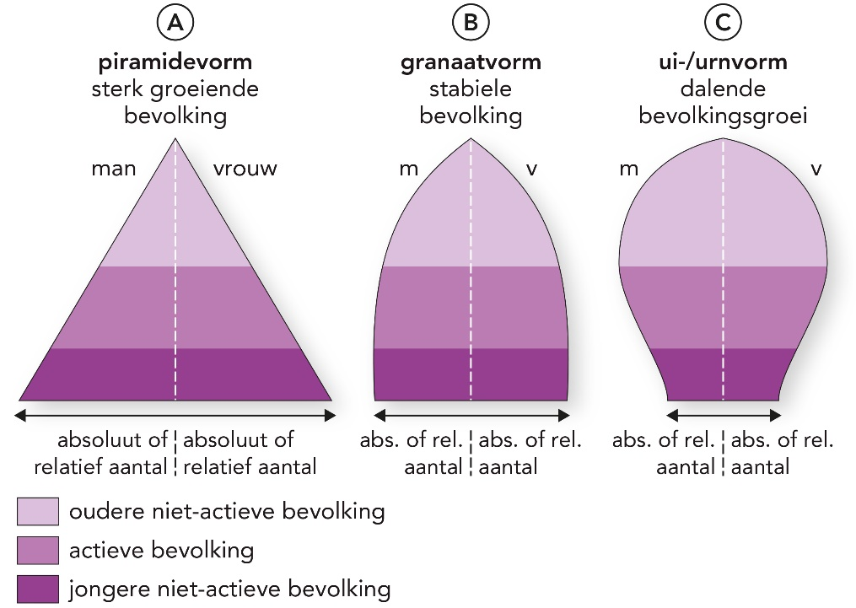
§1.2 Scheidslijnen in Europa
Demografische druk
Een bevolkingsdiagram toont de leeftijdsopbouw.
Die opbouw is in elke fase van de demografische transitie anders.
-Let maar op de aandelen van de actieve en niet-actieve bevolkingsgroepen. De verhouding tussen actieve en niet-actieve groepen bepaalt de demografische druk.
Notes:
Afbeelding: Drie vormen van een bevolkingsdiagram

Slide 25
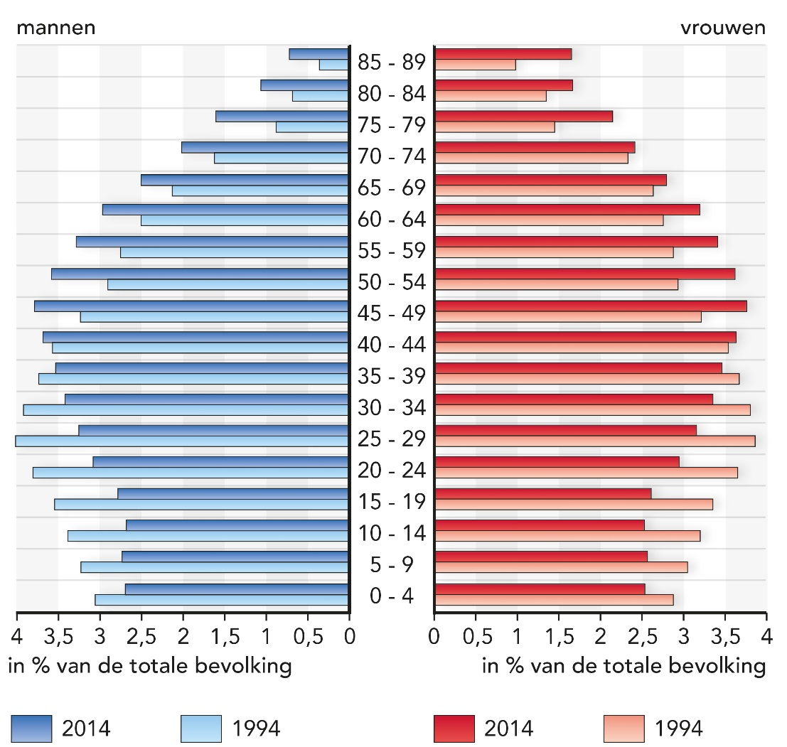
§1.2 Scheidslijnen in Europa
Demografische druk
De vorm van het bevolkingsdiagram verandert door migratie van oost naar west als van zuid naar noord
De demografische druk nam toe, door vergrijzing en/of ontgroening.
Notes:
Afbeelding: Leeftijdsopbouw in de Europese Unie, 1994 en 2014

Slide 26
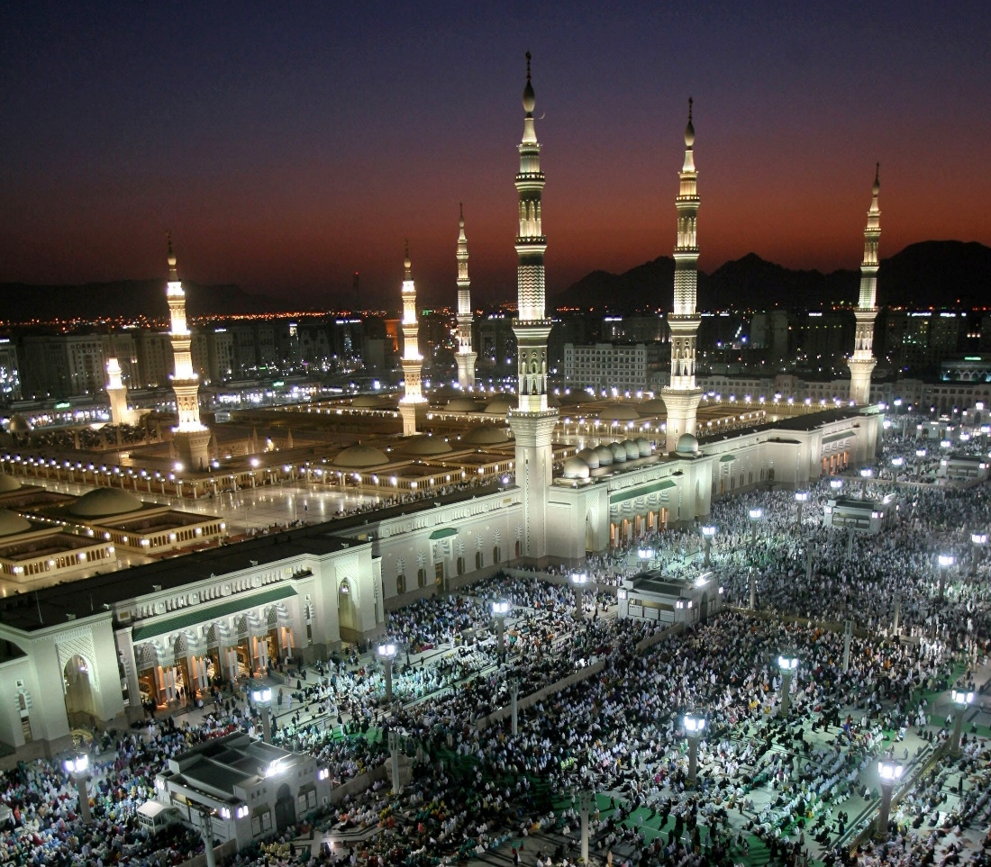
§1.3 De Islamitische wereld
Ligging en begrenzing
Ten zuid(oosten)en van Europa ligt de islamitische wereld met twee brede overgangszones. Een daarvan ligt ten noorden van Turkije, Iran en Afghanistan, de andere naar Sub-Sahara-Afrika.
De Arabische taal overheerst, behalve in Turkije, Iran en Afghanistan.
Notes:
Afbeelding: Medina: de heilige stad en bedevaartsoort van de moslims

Slide 27
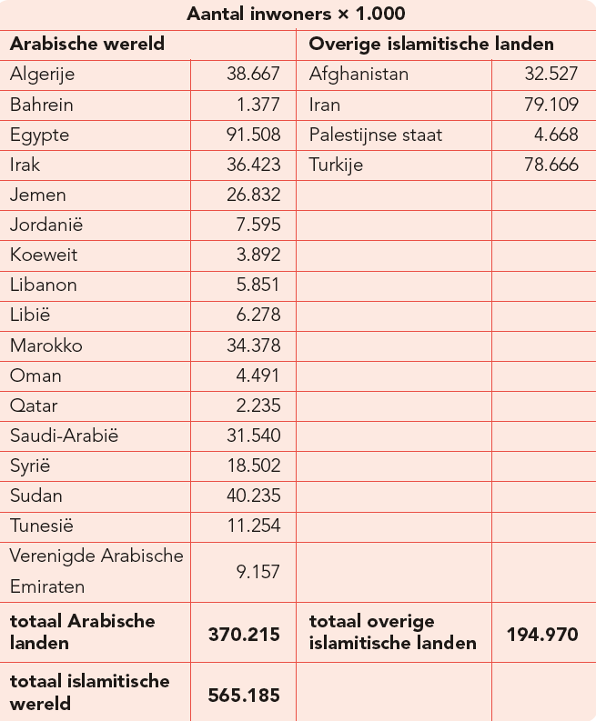
§1.3 De Islamitische wereld
Demografische kenmerken
Turkije, Iran en Egypte: relatief veel inwoners. Verder: grote bevolkingsdichtheden langs de kusten van de Middellandse Zee en in de vruchtbare rivierdalen (Nijl, de Tigris en de Eufraat).
De bevolkingsopbouw is jonger dan die in Europa, passend bij een van de tussenfasen van de demografische transitie.
Notes:
Afbeelding: Bevolkingsomvang van landen in de islamitische wereld, 2015

Slide 28
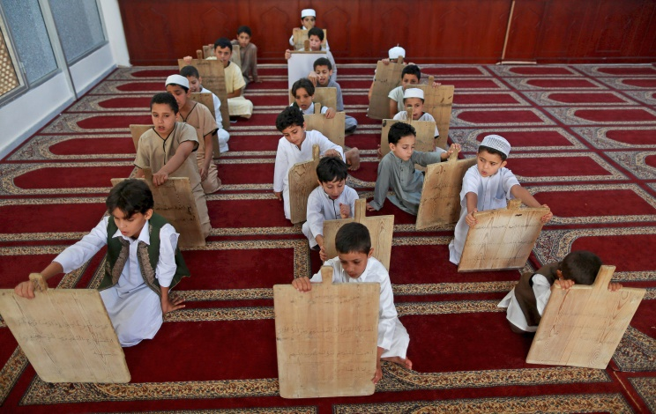
§1.3 De Islamitische wereld
Stammen en religies
De Arabische bevolking leeft in stammen. Dat zijn verwantschapsgroepen op een bepaald territorium.
De onderlinge stamverhoudingen werken door in de politieke en
economische verhoudingen.
In de islamitische wereld leven van oudsher naast islamieten (vooral sjiieten en soennieten) ook joden en christenen.
Notes:
Afbeelding: Moslimkinderen lezen de koran.

Slide 29
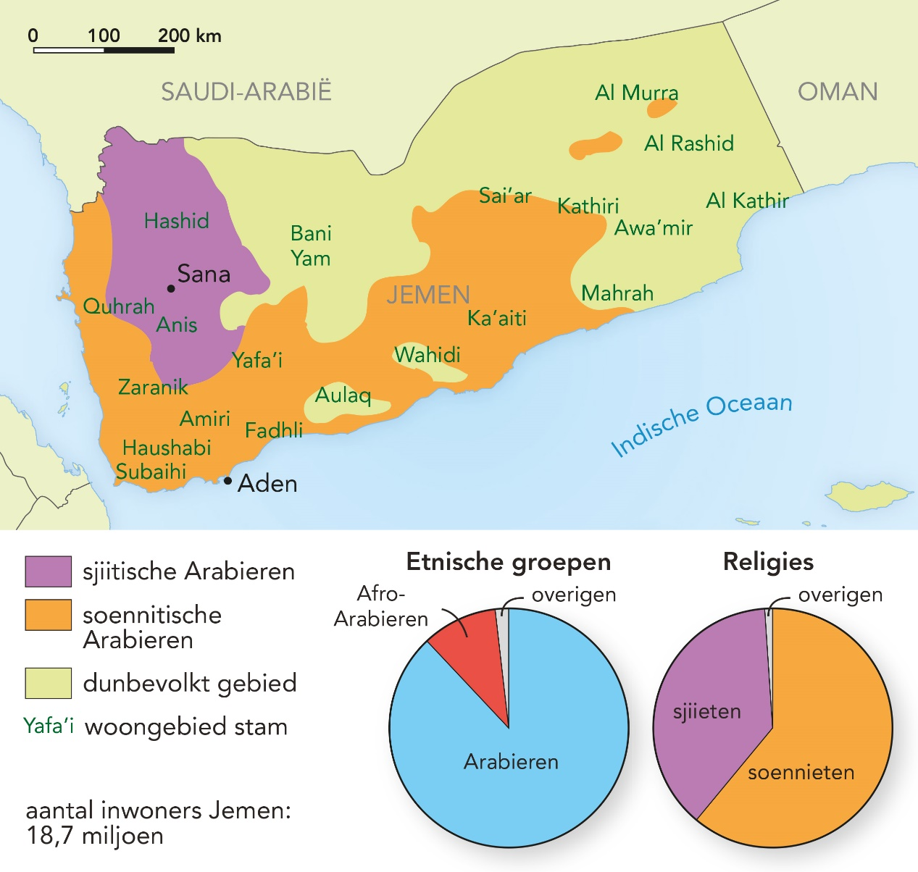
§1.3 De Islamitische wereld
Stammen en religies
Notes:
Afbeelding: Jemen: etnische en religieuze samenstelling

Slide 30
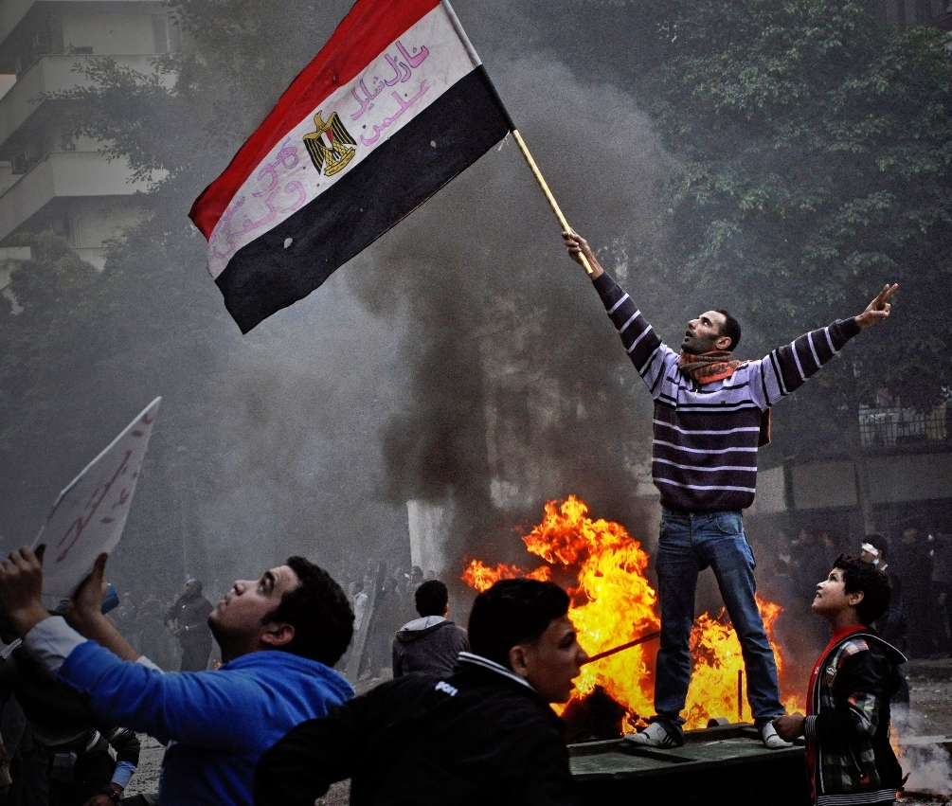
§1.3 De Islamitische wereld
Arabische lente?
Vanaf 2010 breidden zich vanuit Tunesië onrust, geweld en opstand uit over enkele Arabische landen. Factoren:
grote sociale ongelijkheid
religieuze spanningen
geopolitieke spanningen
Van de laatste zijn spanningen tussen het niet-Arabische sjiitische Iran en het soennitische Saudi-Arabië een voorbeeld.
Notes:
Afbeelding: Protest in Egypte tijdens de Arabische lente

Slide 31
§1.3 De Islamitische wereld
Arabische lente?
Onvrijheid, corruptie, machtsmisbruik, schending van de mensenrechten en verslechterende leefomstandigheden zijn een voorname voedingsbodem voor onrust.
In Noord-Afrikaanse landen spelen vooral de machtsstrijd tussen stammen.
Externe factoren, zoals geopolitieke verhoudingen (nu en in het verleden). Een voorbeeld is de doorwerking van de ongelukkige staatkundige indeling door Europa.
Een andere spanningsbron is de spanning tussen Israël en de Palestijnen.

Slide 32
§1.3 De Islamitische wereld
Syrië
Veel van de eerder genoemde factoren spelen een rol in Syrië. De vorming van een kalifaat door Islamitische Staat (IS) maakte de situatie nog complexer. Grote vluchtelingenstromen waren onder meer het resultaat.

